Slide 1
RAZVIJANJE DIGITALNE ZMOŽNOSTI Z E-GRADIVI PRI POUKU SLOVENŠČINE V OSNOVNI IN SREDNJI ŠOLI
VANJA KAVČNIK KOLAR
Zavod Republike Slovenije za šolstvo

Slide 2
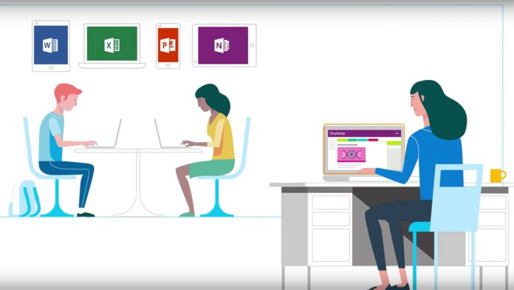
Uvodna misel

Slide 3
Pregled vsebine
E-gradiva za pouk slovenščine na Portalu Jazon (predstavitev zasnove)
Prečne veščine pri pouku slovenščine: digitalna zmožnost
Digitalno učno okolje in vloga učitelja

Slide 4
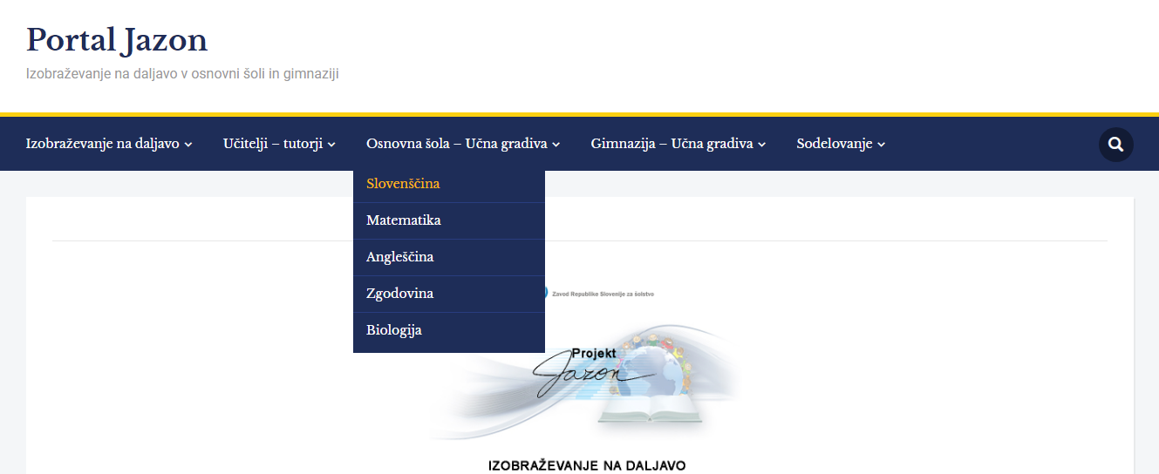
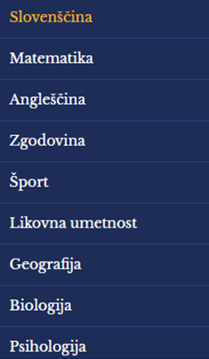
E-gradiva na Portalu Jazon za slovenščino
DOSTOPNO NA SPLETNI STRANI: https://jazon.splet.arnes.si/

Slide 5
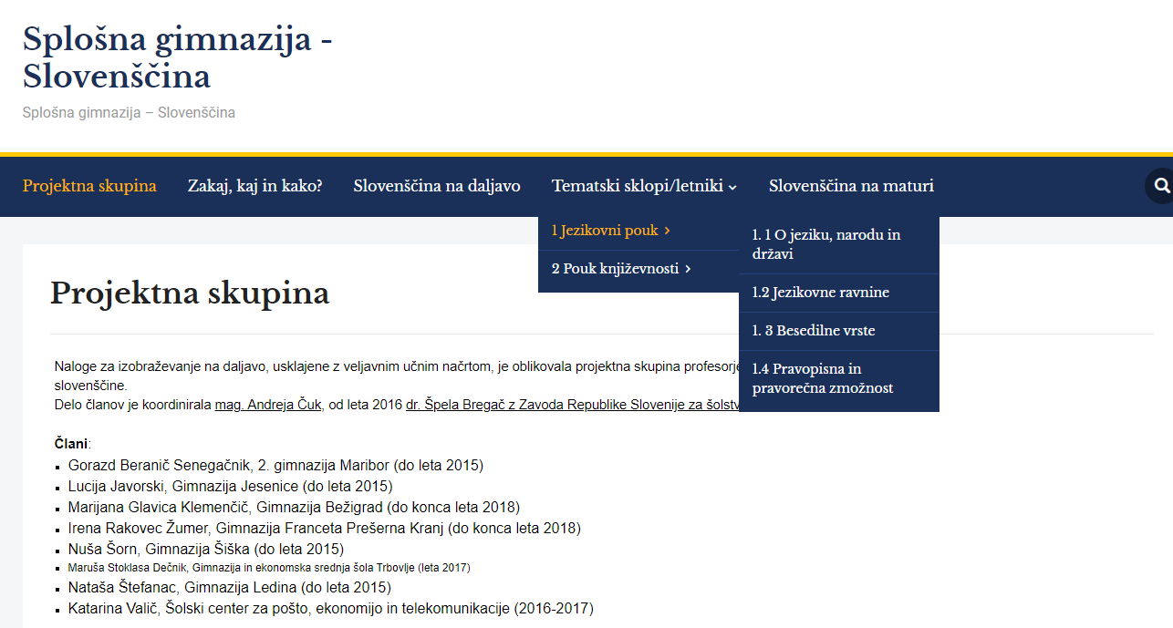
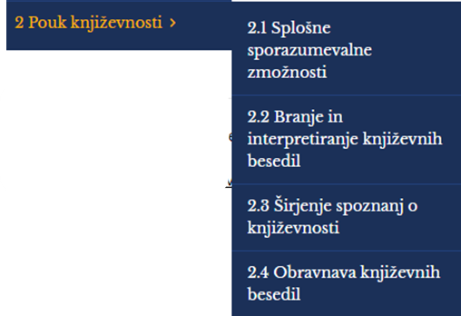

Slide 6
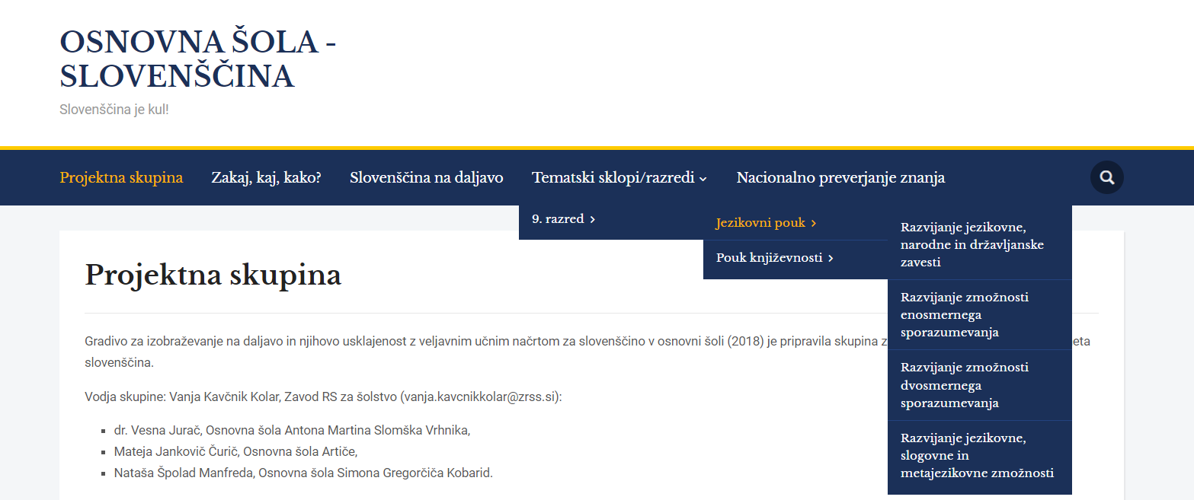
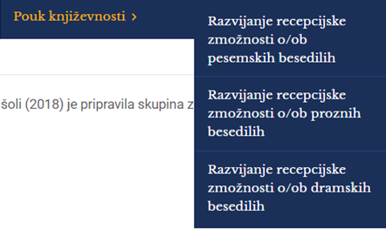

Slide 7
OŠ: Vsaka učna enota je sestavljena …

Slide 8
NAMENI UČENJA – primer obravnave besedilne vrste
Učni sklop: Prošnja
Zasnova e-gradiv je v skladu s celostnim pristopom.

Slide 9
NAMENI UČENJA – primer obravnave besedilne vrste, nadaljevanje
Nameni učenja so zasnovani na treh ravneh zahtevnosti:
Učni sklop: Prošnja

Slide 10
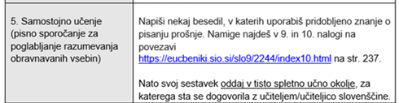
NAVODILO ZA DELO ZA UČENCE
Učni sklop: Prošnja

Slide 11
KONČNO PREVERJANJE ZNANJA in (SAMO)REFLEKSIJA O UČENJU
Učni sklop: Prošnja

Slide 12
SŠ (gimnazijski program): Koncept e-gradiv
E-gradiva so skladna z učnim načrtom (2008):
na različnih zahtevnostnih ravneh,
(vsebinsko in procesno) osredotočena na bistvo v učnem sklopu,
vezana na tiskane učbenike, spletne vire in na i-učbenik za 1. letnik,
ponekod multimedijski elementi (slika, film, zvok, videoposnetki …),
vključujejo navodila za delo, sestavljena po načelih formativnega spremljanja, in delovni list z nalogami.

Slide 13
SŠ (gimnazijski program), Aktivnosti za dijake:
samostojno učenje s pomočjo nalog, ki so vezane na tiskani ali na i-učbenik, spletna e-gradiva, dodatne vire na delovnem listu ipd.,
učenje z uporabo različnih spletnih virov (npr. ogleda posnetkov, branja multimodalnih besedil, uporaba spletnih slovarjev in korpusov, sodelovalno in projektno delo s spletnimi orodji, aplikacijami, ki omogočajo urejanje podatkov, miselnih vzorcev, učenje, informiranje, sodelovanje, vrednotenje v spletnih učilnicah v okolju Moodle itd.),
preverjanje znanja z vprašanji/nalogami na delovnem listu (tri ravni zahtevnosti),
samovrednotenje usvojenega znanja s kriteriji uspešnosti,
samouravnavanje učenja z navajanjem na ustrezne bralne učne strategije, npr. strategija VŽN, Paukova strategija, časovna premica, strategija PV3P.

Slide 14
Razvijanje digitalne zmožnosti pri pouku slovenščine
OŠ:
Digitalna zmožnost vključuje zavestno in kritično rabo informacijske tehnologije pri opravljanju šolskih in zunajšolskih obveznosti in dejavnosti. Podprta je z rabo informacijske spretnosti v okviru informacijske tehnologije, tj. z rabo računalnika in druge razpoložljive tehnologije, in sicer zato, da bi učenci in učenke pridobili, ovrednotili, shranili, tvorili oz. oblikovali, predstavljali informacije in si jih izmenjevali ter da bi se sporazumevali in bi sodelovali na spletu (Priporočila Evropskega parlamenta in Sveta Evrope o ključnih zmožnostih za vseživljenjsko učenje/izobraževanje 2006).
VIR: Povzeto po UN 2018, poglavje 5. 5 Informacijska tehnologija, str. 76.
INFORMACIJSKA PISMENOST
MEDIJSKA PISMENOST
SŠ (gimnazijski program):
Dijak/dijakinja ima razvito digitalno zmožnost, kar dokaže s smiselno in vsestransko uporabo IKT pri iskanju informacij iz različnih spletnih virov, pri aktualizaciji vsebin in nadgrajevanju ter poglabljanju pridobljenega znanja.
VIR: Povzeto po UN 2008, str. 38.
DIGITALNO KOMUNICIRANJE IN SODELOVANJE

Slide 15
Digitalna zmožnost pri pouku – aktualni izzivi:
Uporaba IKT mora biti skladna s cilji pouka.
Uporaba IKT mora biti skrbno načrtovana in predstavljena učencem/dijakom.
Vsi učenci/dijaki morajo imeti dostop do spleta tudi od doma, seznanjeni morajo biti s tem, zakaj in kako potekajo dejavnosti z uporabo IKT, kam se lahko obrnejo za pomoč v primeru težav ipd.
Učence/dijake je potrebno seznaniti o pravilih spletnega bontona in o varnosti na spletu.
Uporaba IKT mora biti smiselno prilagojena osnovnošolcem oz. srednješolcem.
Nove vloge učitelja v digitalnem učnem okolju in nova znanja
…
V razmislek: Na kakšen način se naši učenci/dijaki najbolje učijo in kako je učitelju lahko pri tem v podporo digitalna tehnologija?

Slide 16
Učna šolska okolja prihodnosti: Sinergija digitalne tehnologije s tradicionalnimi učnimi pristopi
Učenci in dijaki naj znanje gradijo sami z lastno aktivnostjo.
Učenci in dijaki naj se naučijo kvalitativno vrednotiti usvojeno znanje.
Učenci in dijaki naj se naučijo načrtovati učenje: izbirajo naj dejavnosti po načelu od enostavnejših do zahtevnejših. In vztrajajo, da jih izpeljejo do konca.

